Slide 1
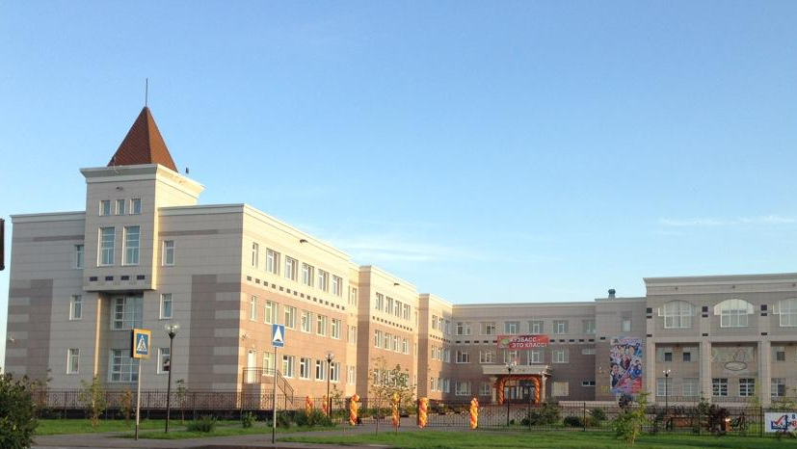
Информационно-библиотечный центр МАОУ «Гимназия №42»
О. Н. Дементьева - заведующий библиотекой
Т. Б. Белоусова - библиотекарь

Slide 2
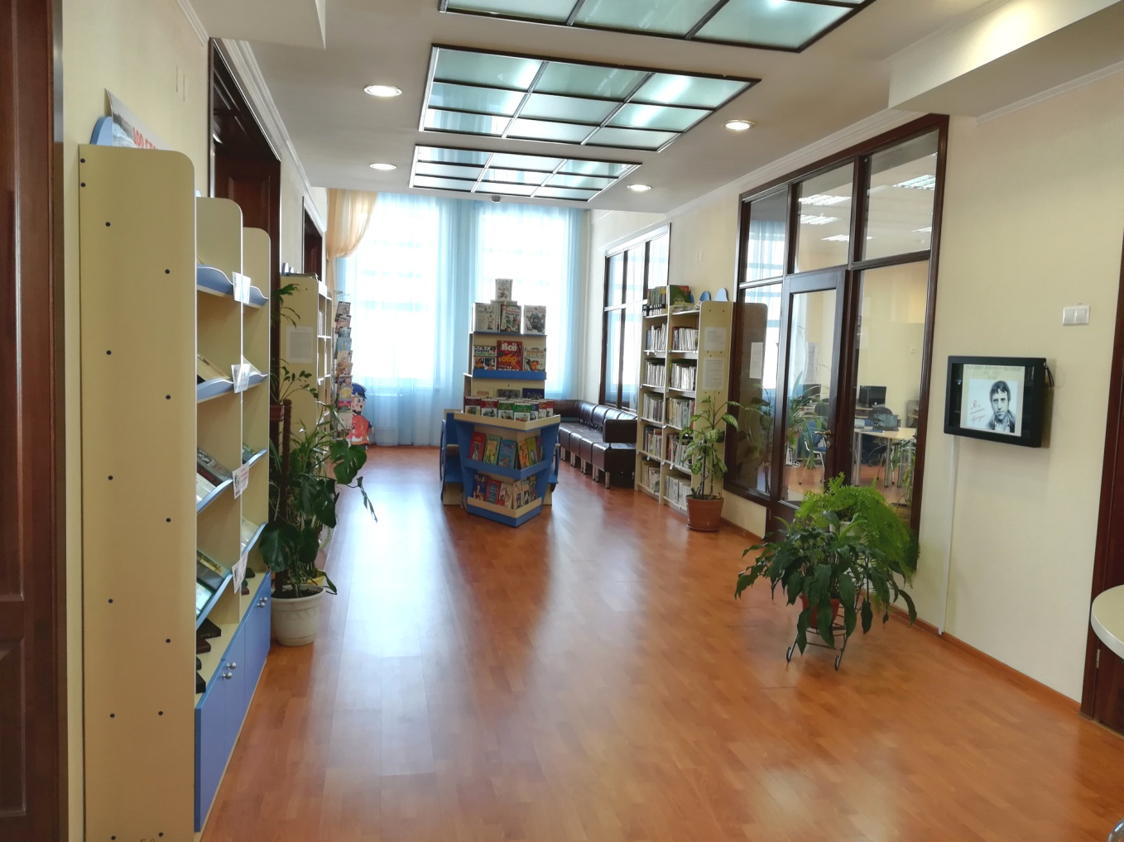
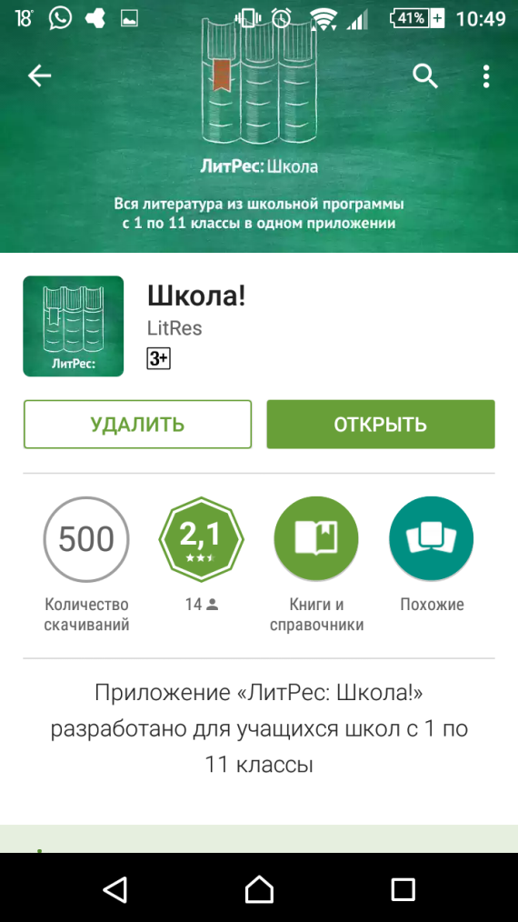
Школьный информационно-библиотечный центр:
новые технологии - новые возможности
В 2016 году Гимназия №42 стала участником проекта модернизации школьных библиотек в рамках Федеральной целевой программы развития образования.

Slide 3
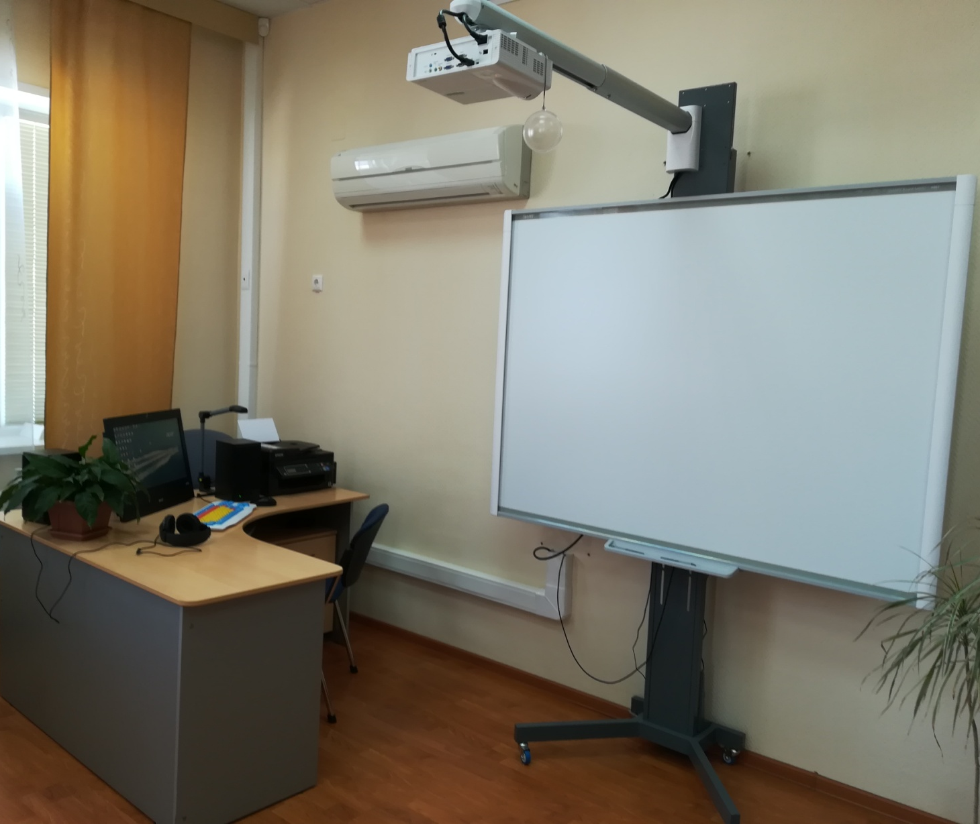
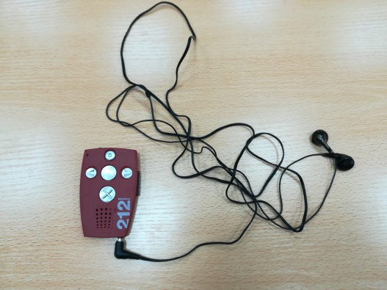
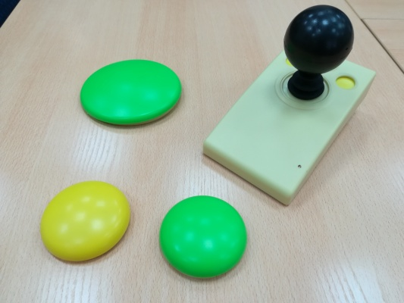
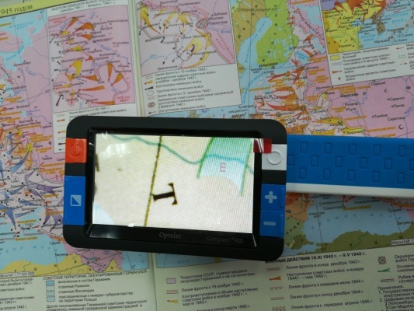
Благодаря поставленному оборудованию значительно расширить и разнообразить формы работы по ключевым направлениям деятельности школьной библиотеки.

Slide 4
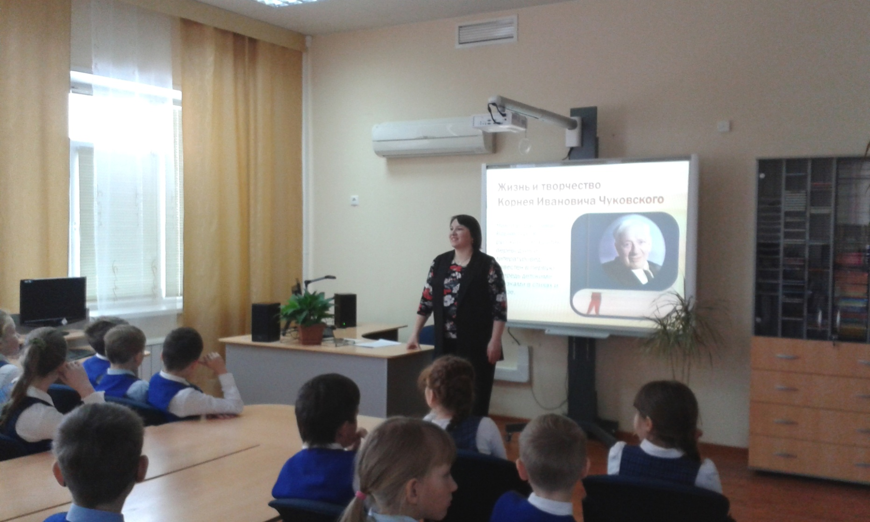
Цикл мероприятий к юбилею К.И.Чуковского

Slide 5
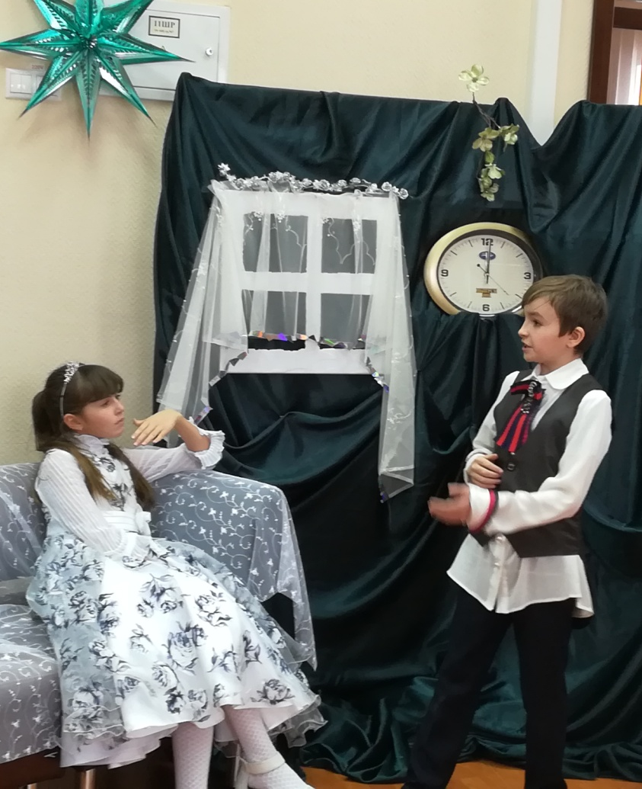
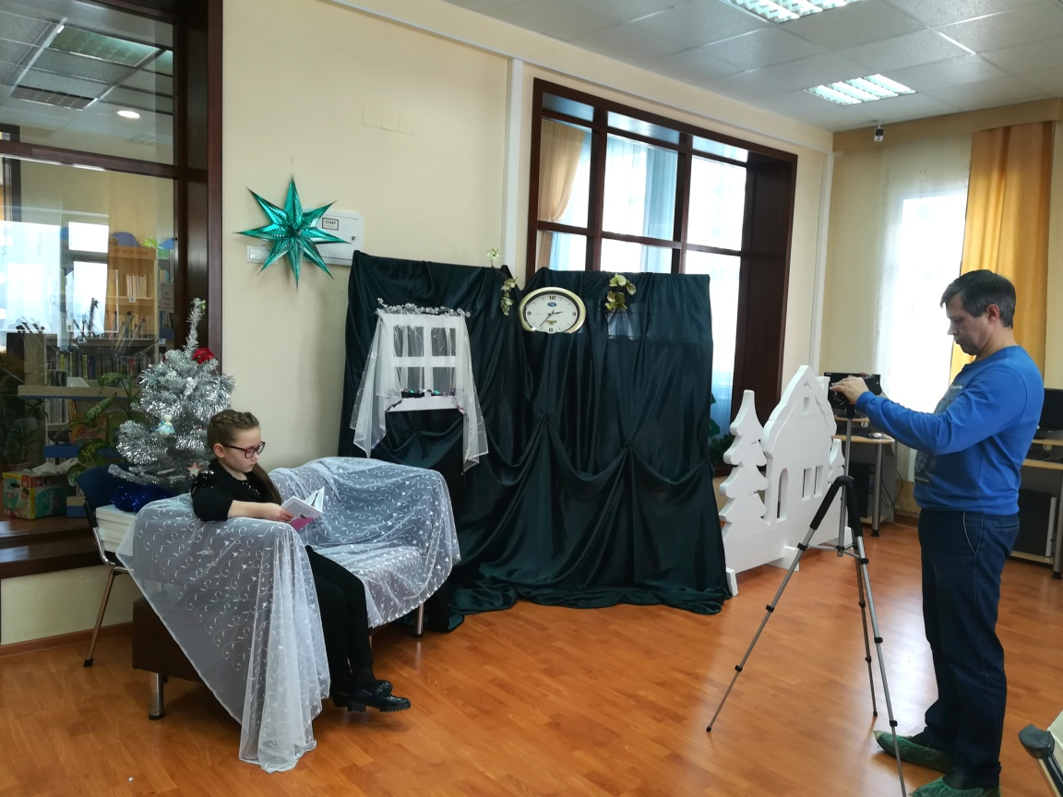
Проект «Со страниц книги на экран»
к юбилею С.Я. Маршака

Slide 6
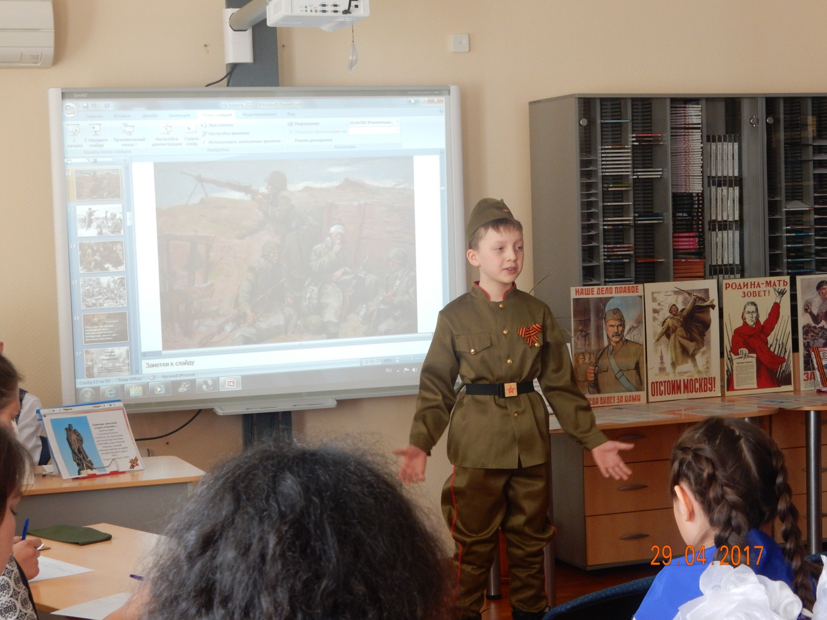
Конкурс чтецов ко Дню Великой Победы

Slide 7
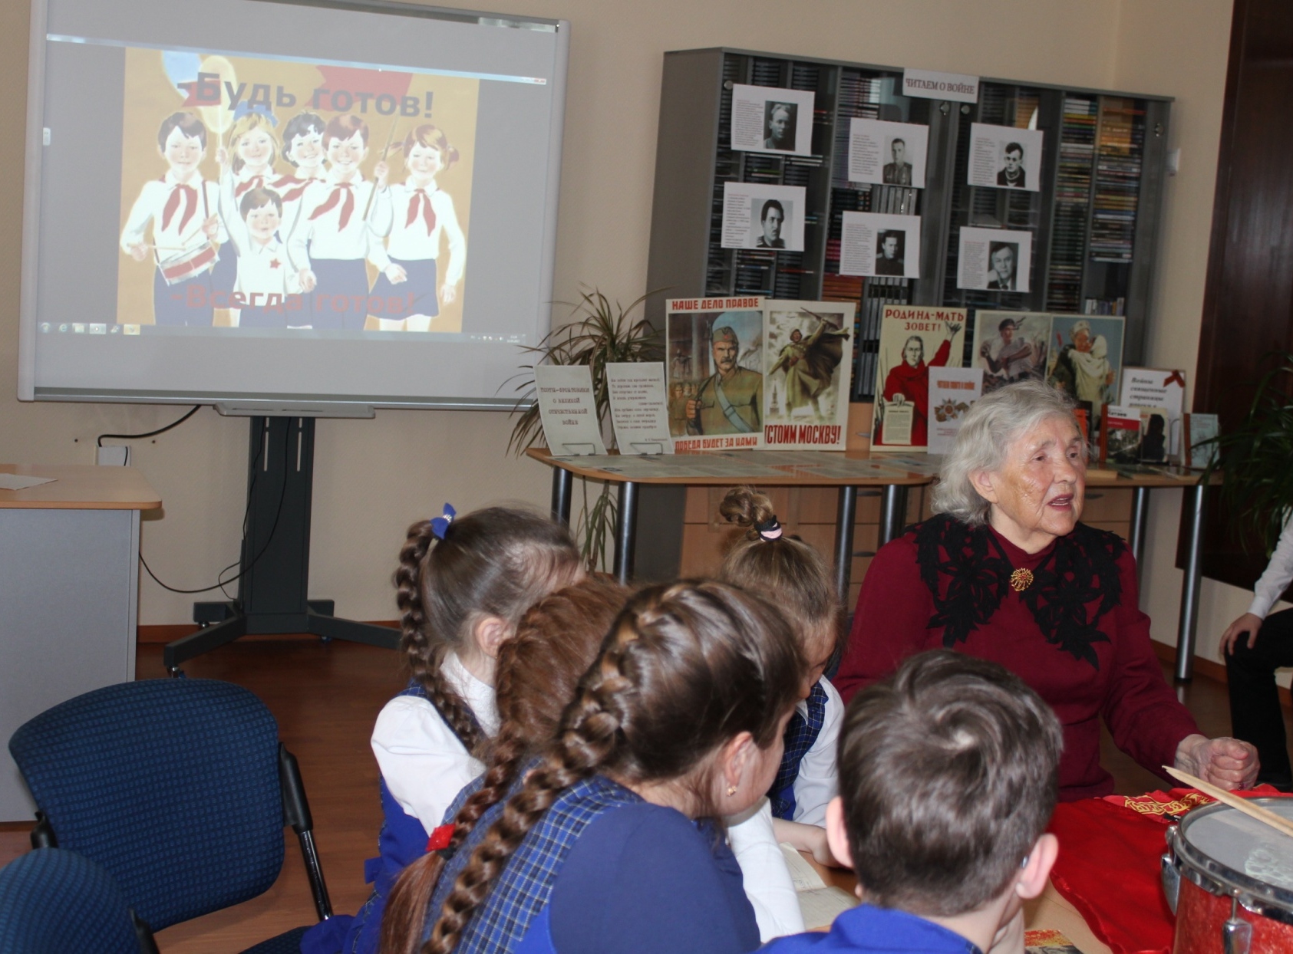
Проект «Встречи с интересными людьми»

Slide 8
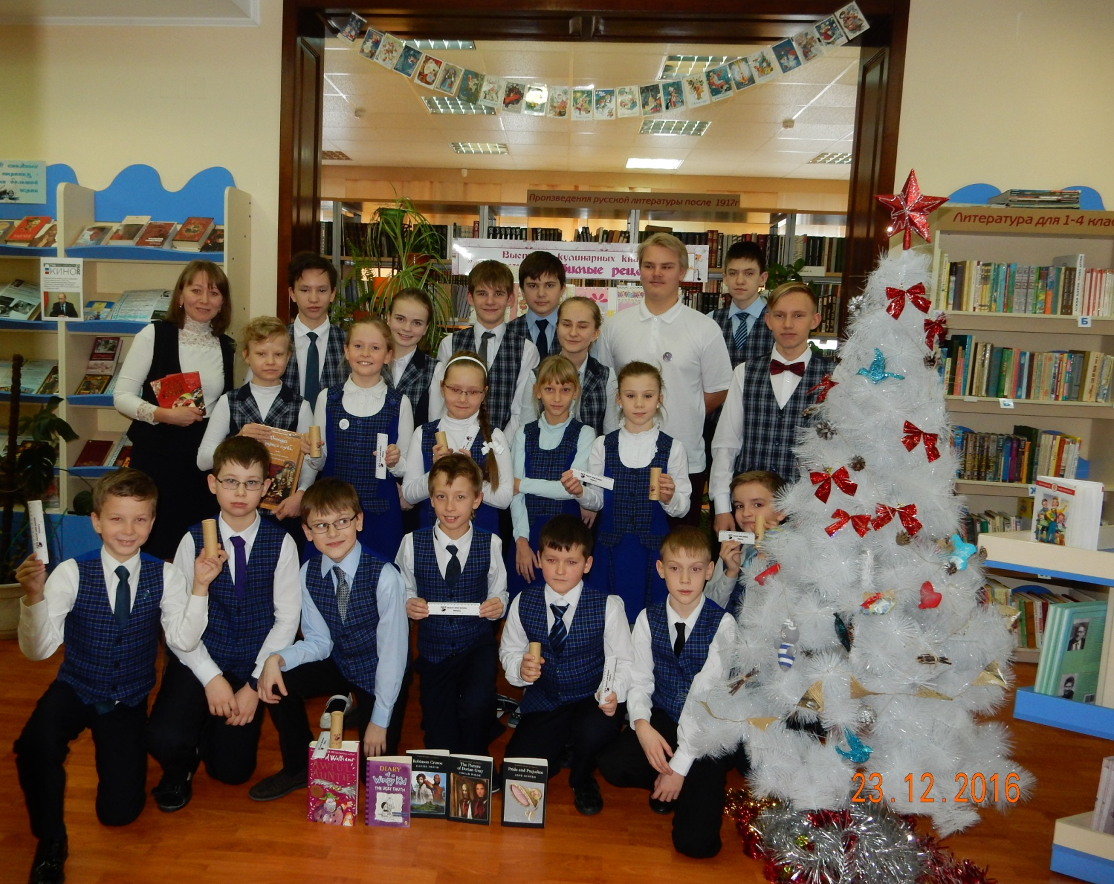
Предновогодние встречи с друзьями из Англии

Slide 9
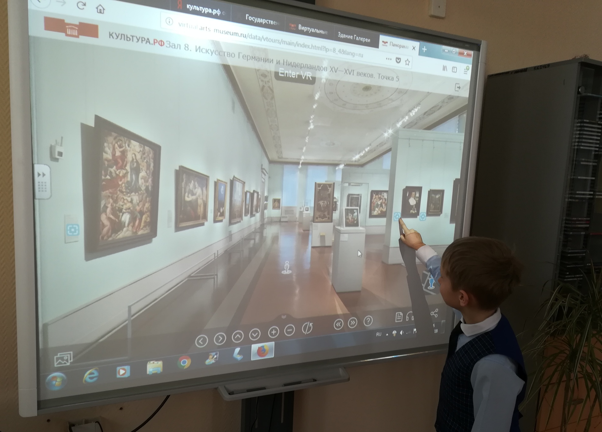
Проект «Виртуальные экскурсии»

Slide 10
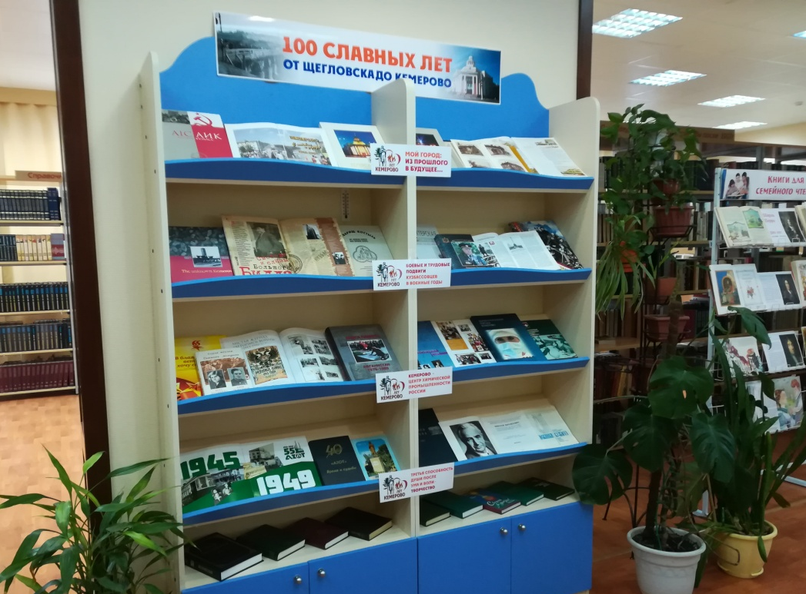
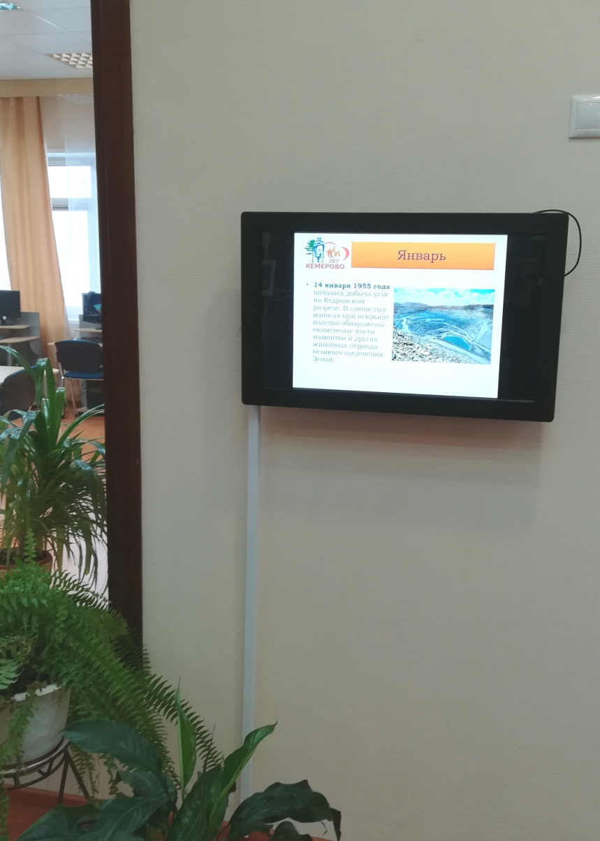
Интерактивные выставки в фойе библиотеки

Slide 11
Интерактивные выставки в фойе библиотеки

Slide 12
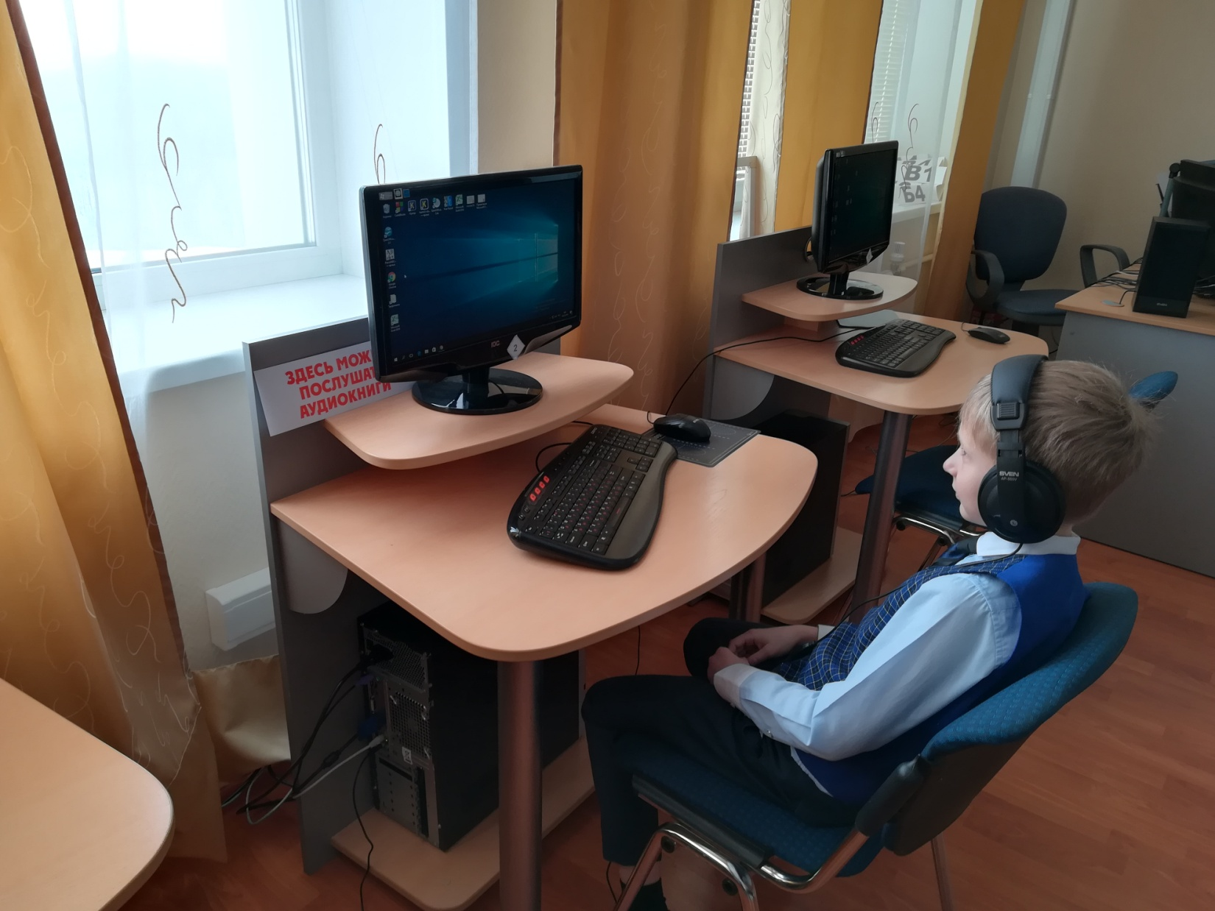
Специализированные рабочие места

Slide 13
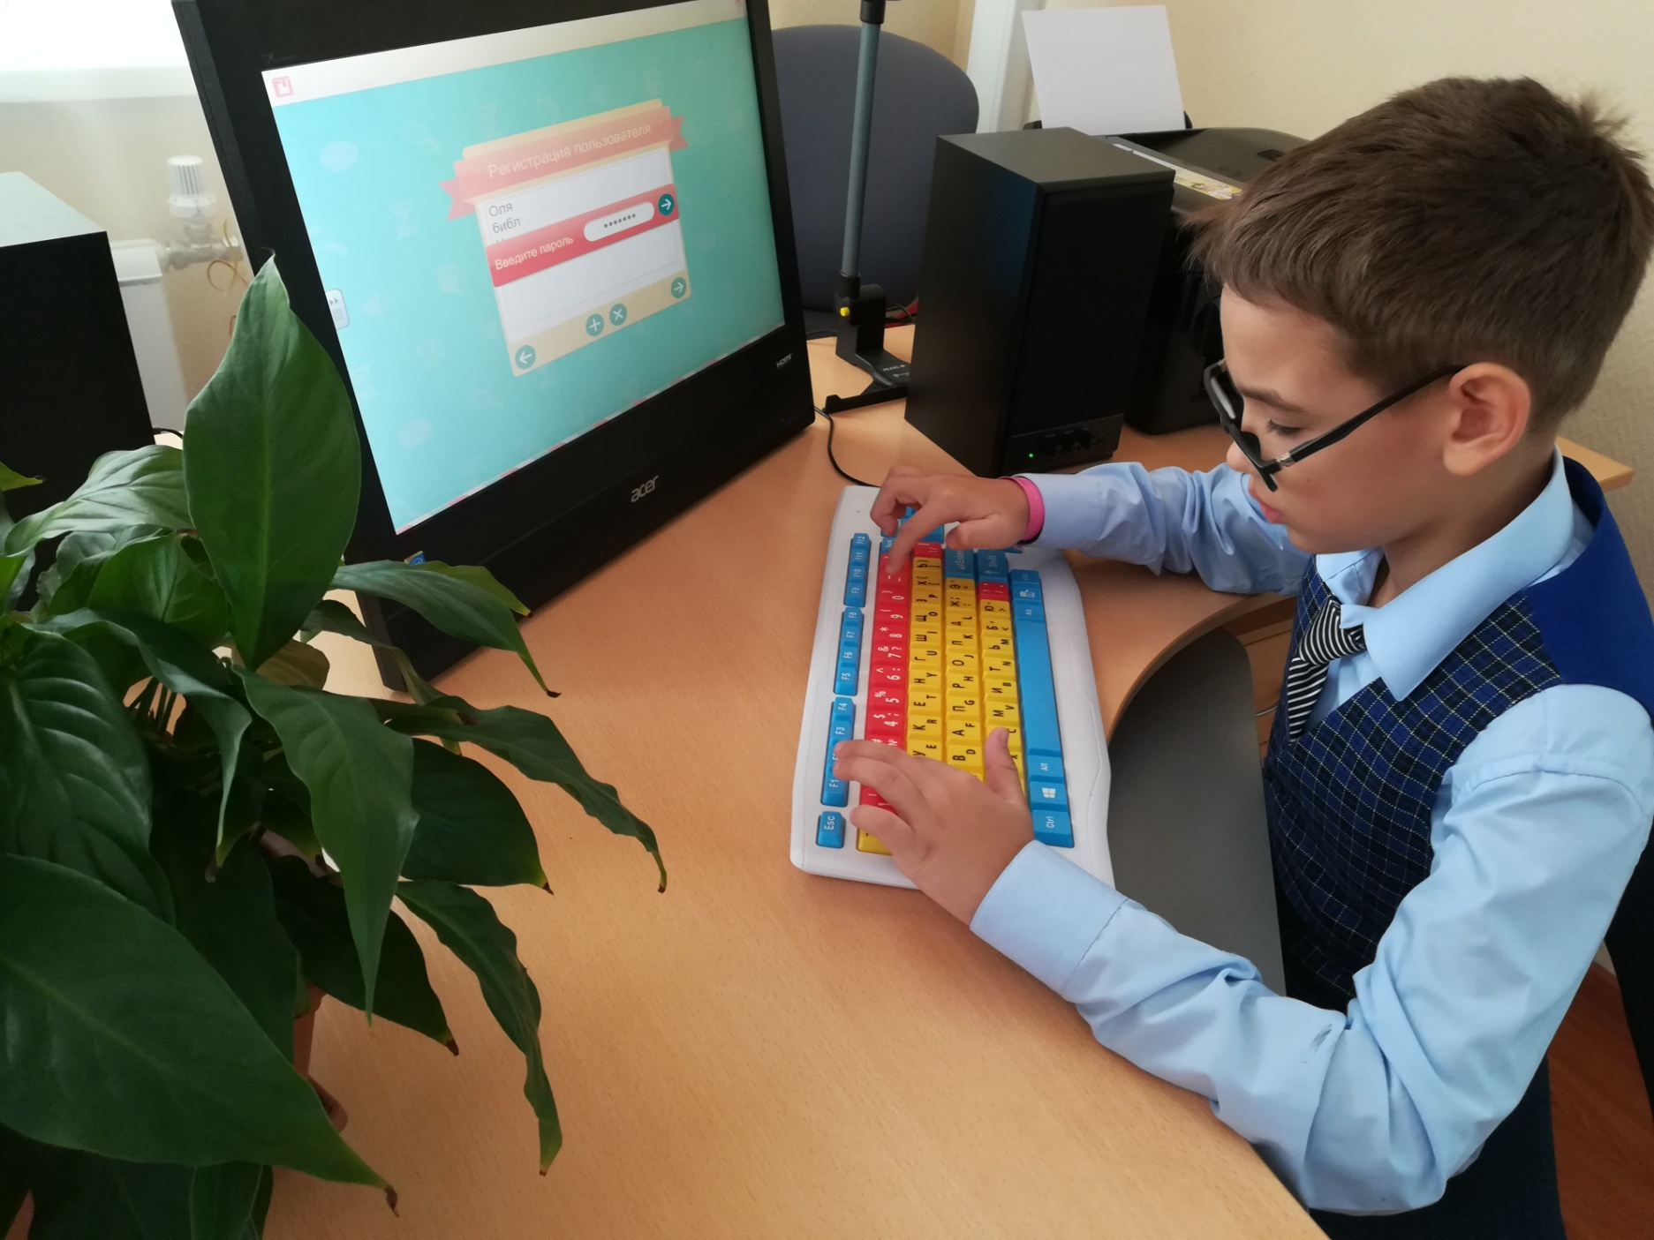
Специализированные рабочие места

Slide 14
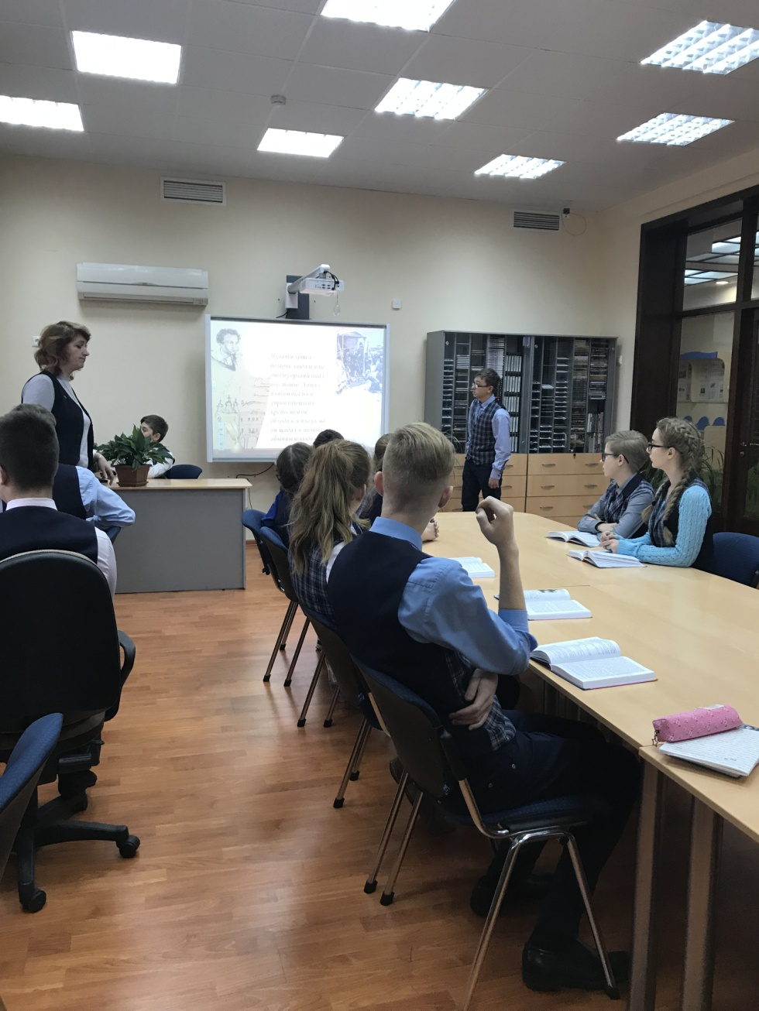
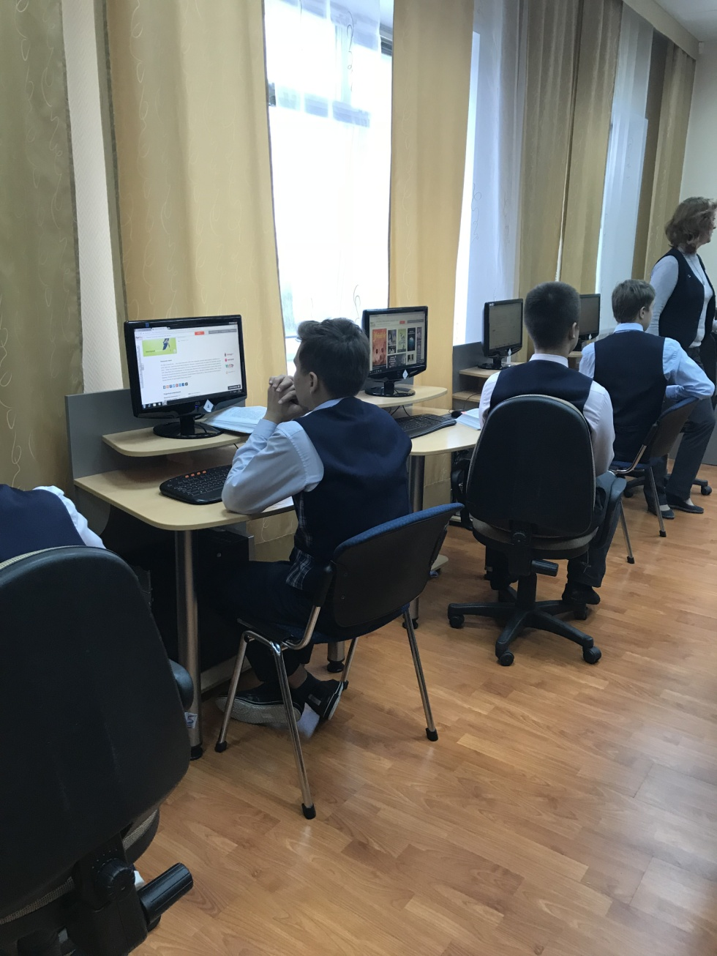
Урок литературы 8 класс

Slide 15
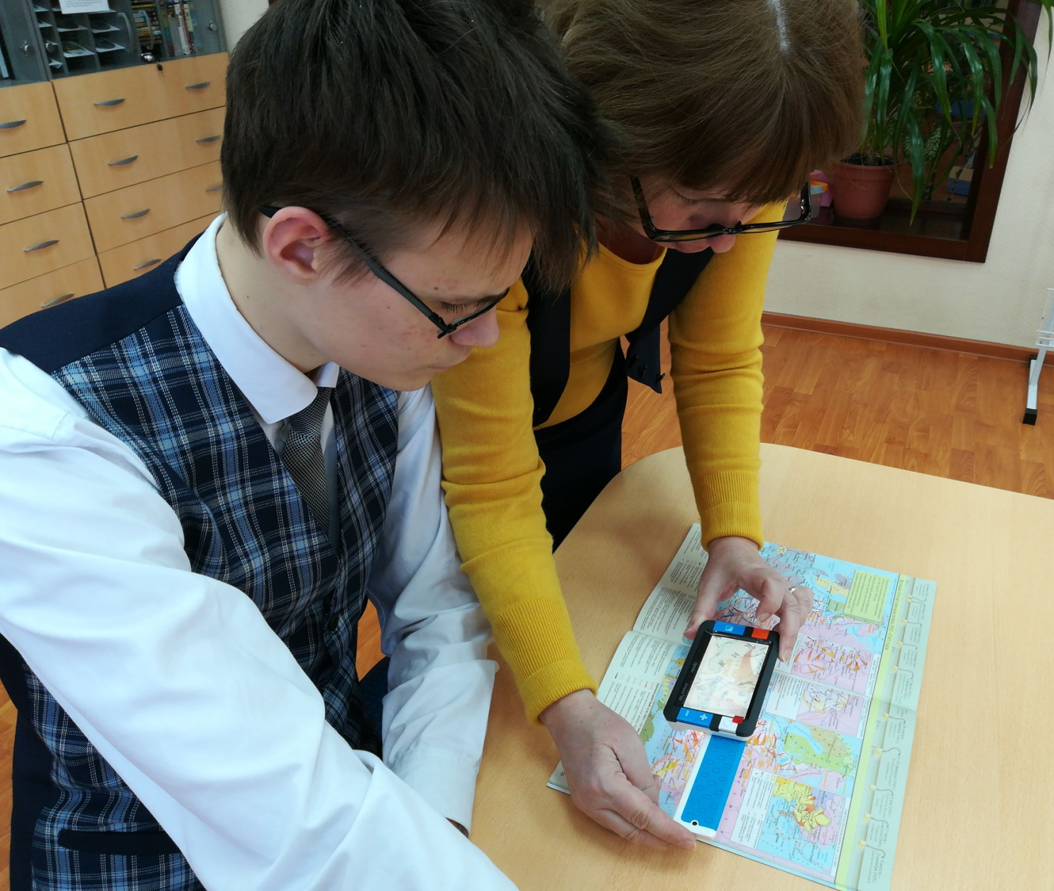
Подготовка к ЕГЭ по истории

Slide 16
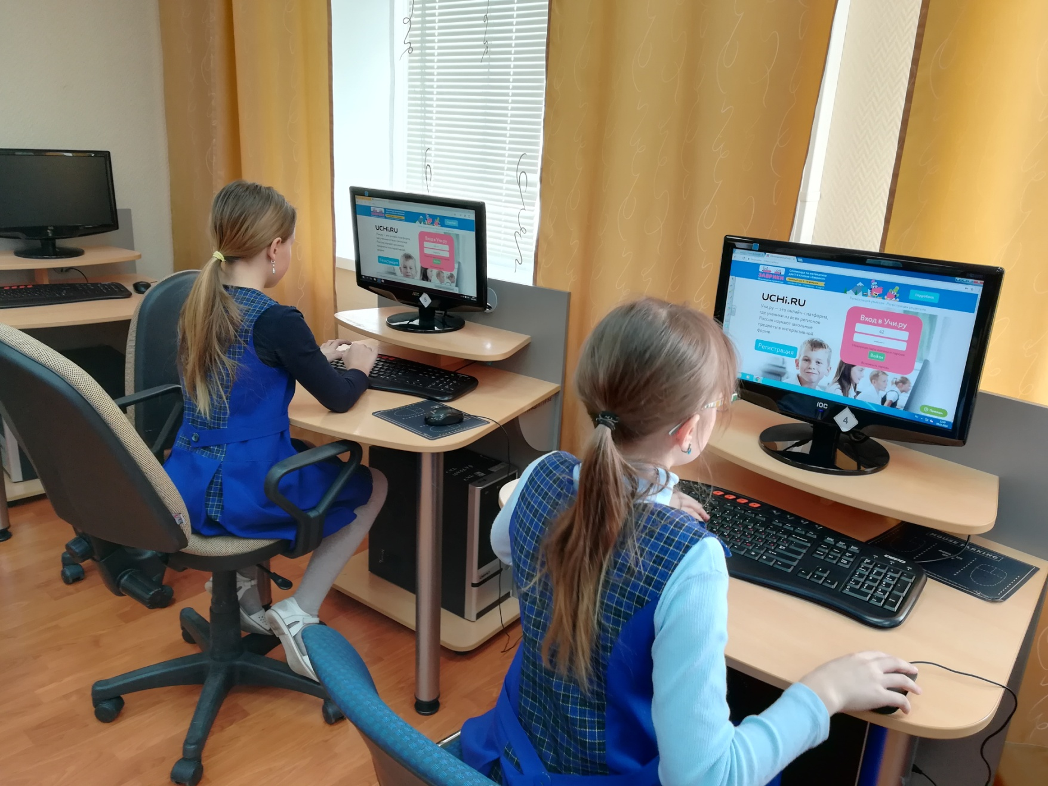
Решение он-лайн олимпиад

Slide 17
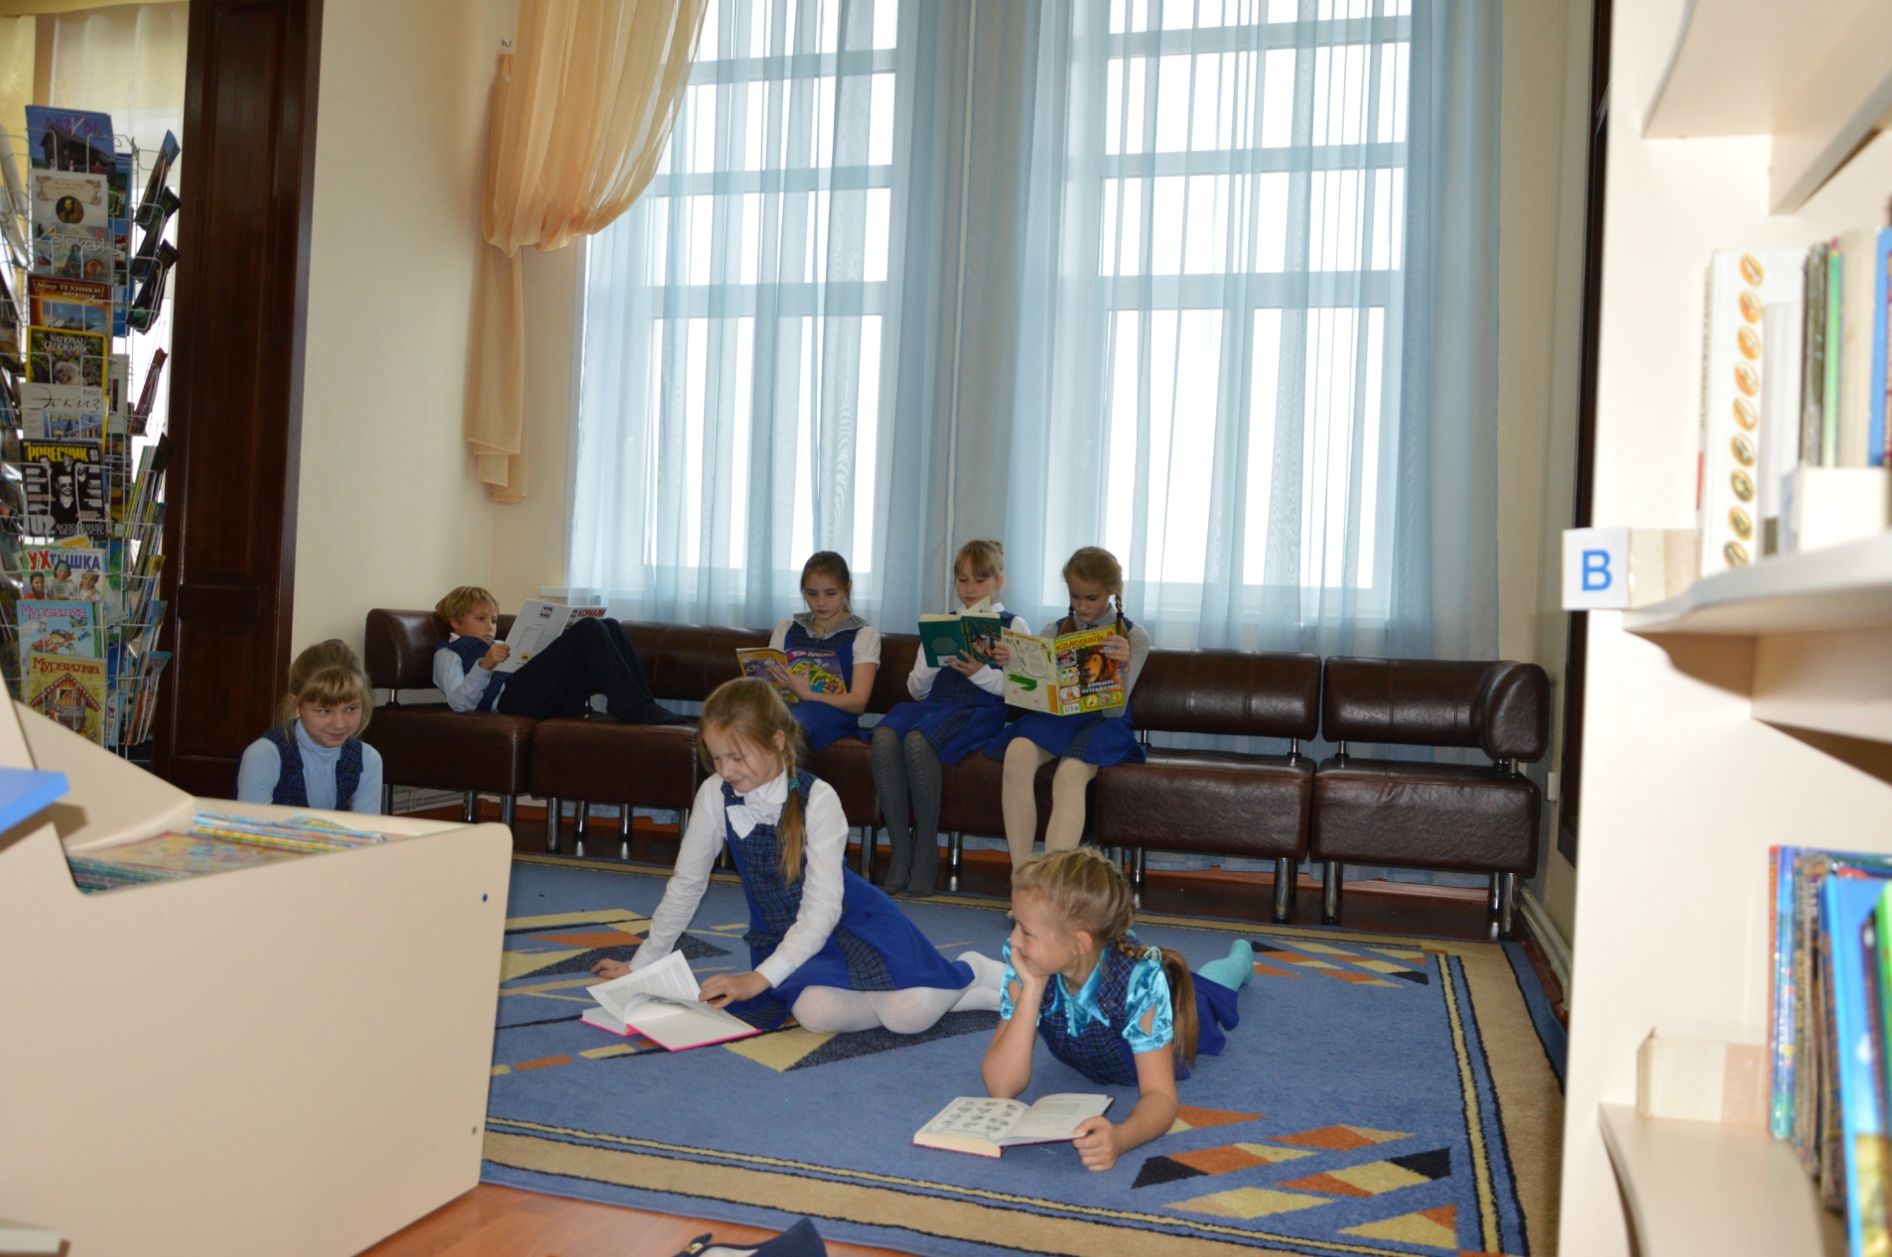
Читальный зал начальной школы

Slide 18
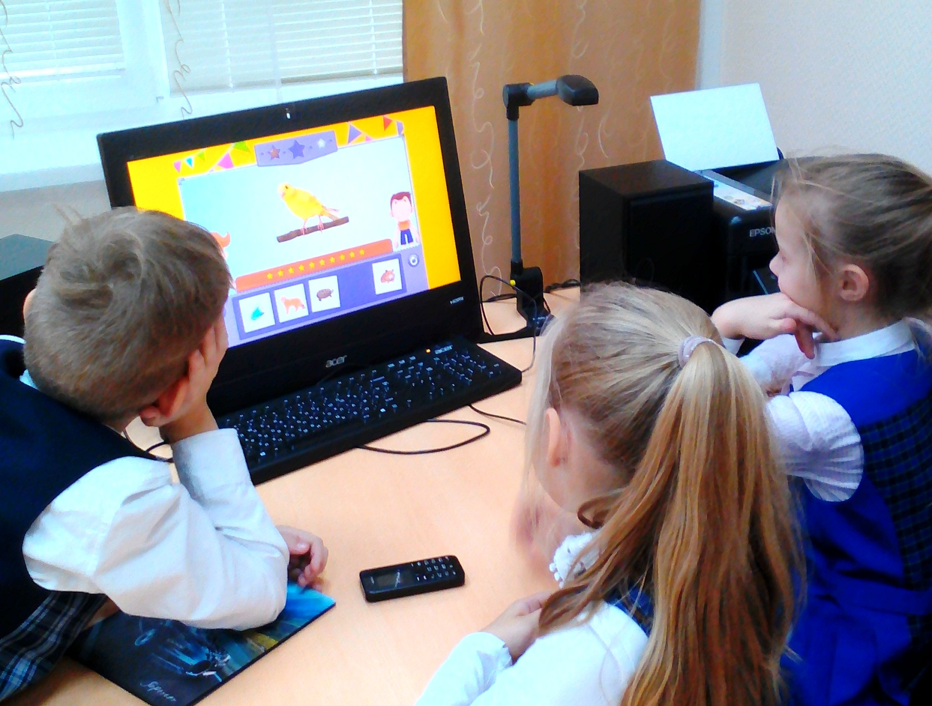
Развивающие игры

Slide 19
Благодарим за внимание!

